Slide 1

MESYUARAT
JAWATANKUASA KUALITI UPM KALI KE-39
Agenda 8.0
Anugerah Penarafan Bintang Pengurusan Pentadbiran

Slide 2



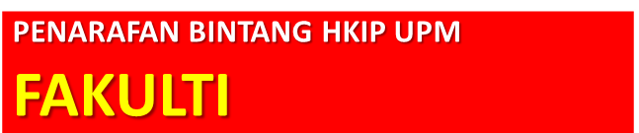



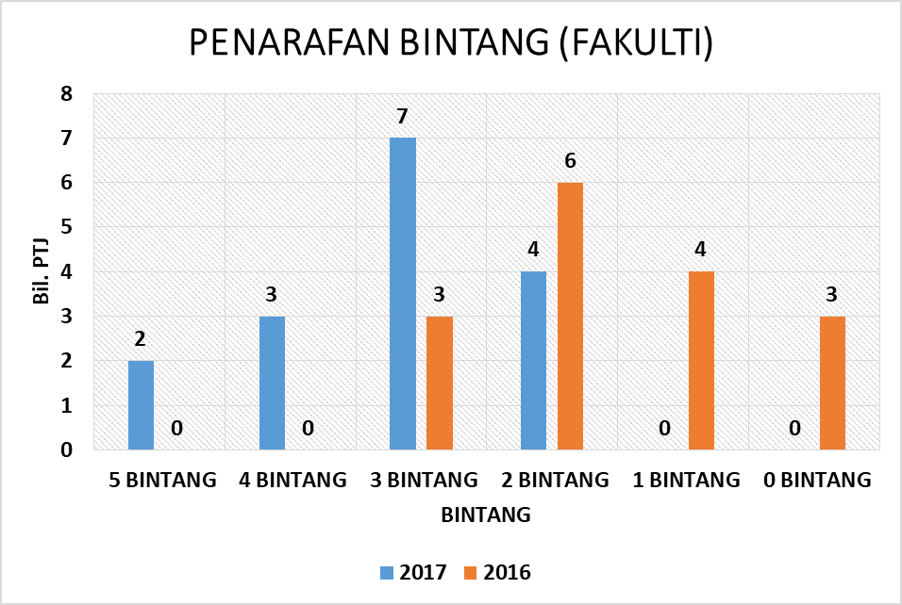

ANUGERAH
PENARAFAN BINTANG
PENGURUSAN PENTADBIRAN
2017
KEPUTUSAN PENARAFAN BINTANG PENGURUSAN PENTADBIRAN 2017
PENARAFAN BINTANG HKIP UPM FAKULTI
BIL. | PENARAFAN BINTANG | BIL. PTJ 2017 | BIL. PTJ 2016
1 | 5 BINTANG | 2 | 0
2 | 4 BINTANG | 3 | 0
3 |  | 7 | 3
4 |  | 4 | 6
5 |  | 0 | 4
6 | 0 BINTANG | - | 3
JUMLAH PTJ |  | 16 | 16

Slide 3
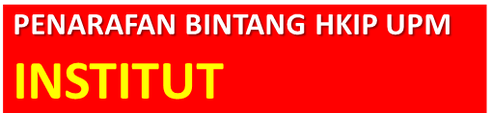
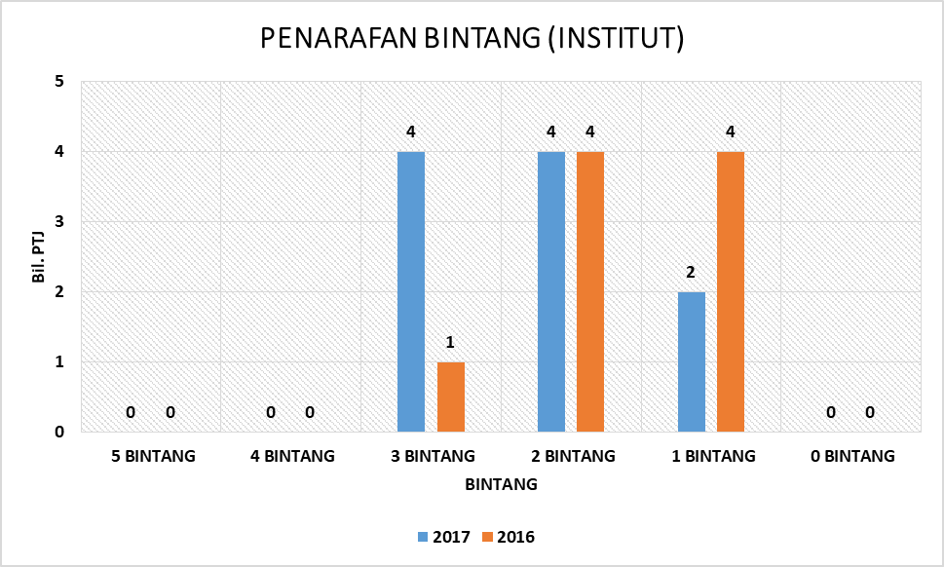


ANUGERAH
PENARAFAN BINTANG
PENGURUSAN PENTADBIRAN
2017
KEPUTUSAN PENARAFAN BINTANG PENGURUSAN PENTADBIRAN 2017
PENARAFAN BINTANG HKIP UPM INSTITUT
BIL. | PENARAFAN BINTANG | BIL. PTJ 2017 | BIL. PTJ 2016
1 | 5 BINTANG | 0 | 0
2 | 4 BINTANG | 0 | 0
3 |  | 4 | 1
4 |  | 4 | 4
5 |  | 2 | 4
6 | 0 BINTANG | - | 0
JUMLAH PTJ |  | 10 | 9

Slide 4
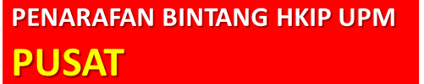

ANUGERAH
PENARAFAN BINTANG
PENGURUSAN PENTADBIRAN
2017
KEPUTUSAN PENARAFAN BINTANG PENGURUSAN PENTADBIRAN 2017
PENARAFAN BINTANG HKIP UPM PUSAT
BIL. | PENARAFAN BINTANG | BIL. PTJ 2017 | BIL. PTJ 2016
1 | 5 BINTANG | 0 | 0
2 | 4 BINTANG | 4 | 1
3 |  | 6 | 4
4 |  | 8 | 4
5 |  | 2 | 9
6 | 0 BINTANG | - | 0
JUMLAH PTJ |  | 20 | 18

Slide 5
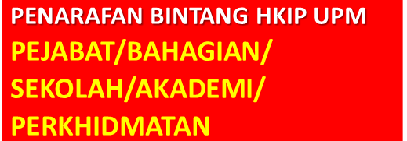
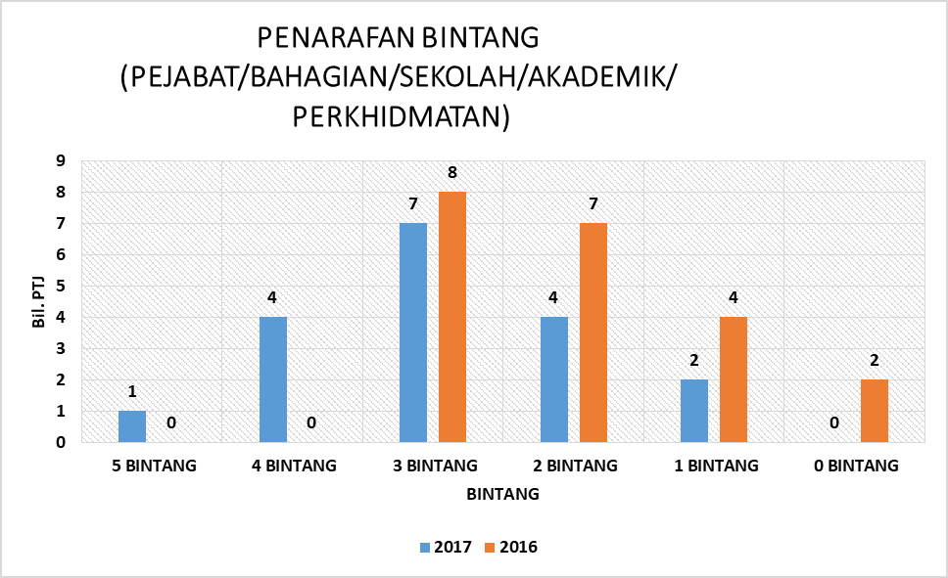

ANUGERAH
PENARAFAN BINTANG
PENGURUSAN PENTADBIRAN
2017
KEPUTUSAN PENARAFAN BINTANG PENGURUSAN PENTADBIRAN 2017
PENARAFAN BINTANG HKIP UPM PEJABAT/BAHAGIAN/ SEKOLAH/AKADEMI/ PERKHIDMATAN
BIL. | PENARAFAN BINTANG | BIL. PTJ 2017 | BIL. PTJ 2016
1 | 5 BINTANG | 1 | 0
2 | 4 BINTANG | 4 | 0
3 |  | 7 | 8
4 |  | 4 | 7
5 |  | 2 | 4
6 | 0 BINTANG | - | 2
JUMLAH PTJ |  | 18 | 21

Slide 6
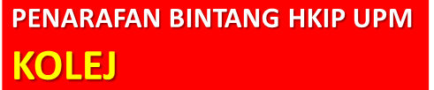
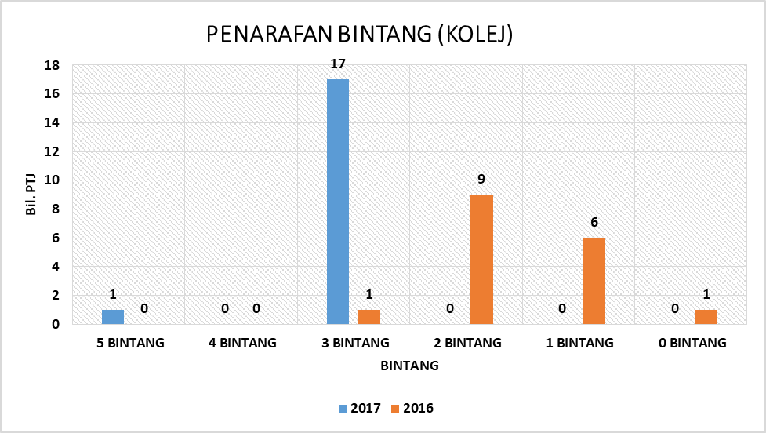
ANUGERAH
PENARAFAN BINTANG
PENGURUSAN PENTADBIRAN
2017
KEPUTUSAN PENARAFAN BINTANG PENGURUSAN PENTADBIRAN 2017
PENARAFAN BINTANG HKIP UPM KOLEJ
BIL. | PENARAFAN BINTANG | BIL. PTJ 2017 | BIL. PTJ 2016
1 | 5 BINTANG | 1 | 0
2 | 4 BINTANG | 0 | 0
3 |  | 17 | 1
4 |  | 0 | 9
5 |  | 0 | 6
6 | 0 BINTANG | - | 1
JUMLAH PTJ |  | 18 | 17

Slide 7
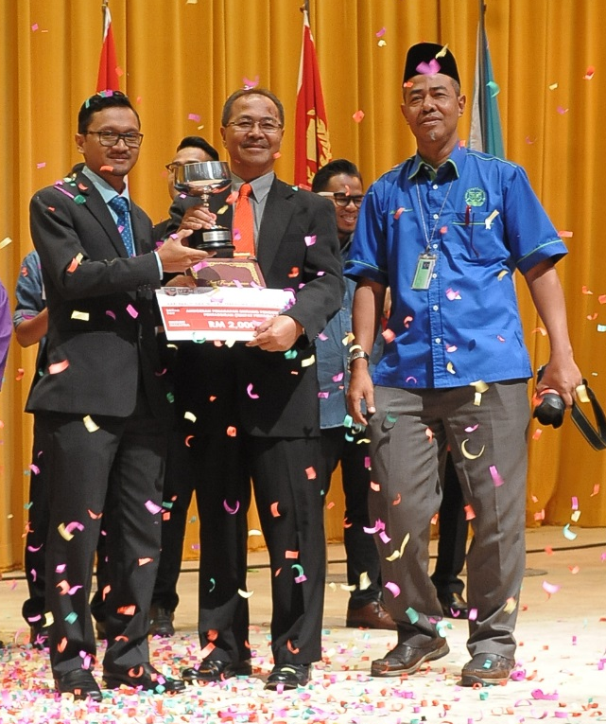

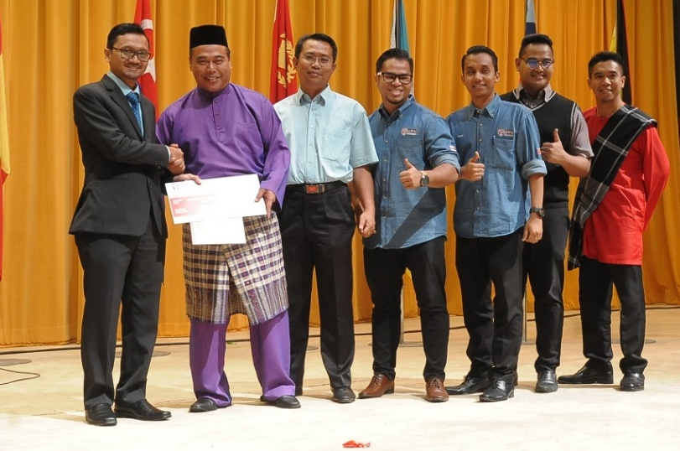

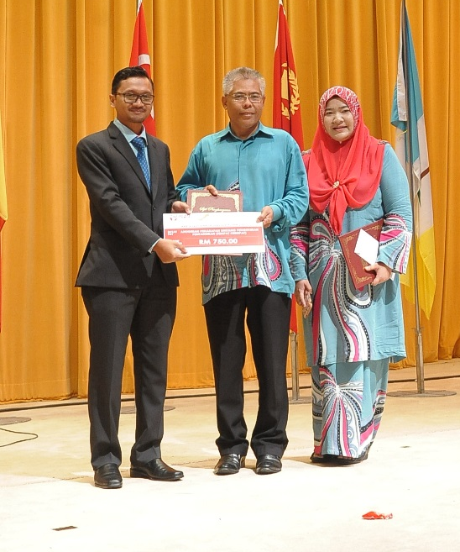

3
FAKULTI KEJURUTERAAN
1
2
BAHAGIAN HAL EHWAL PELAJAR
FAKULTI EKOLOGI
5
4
KOLEJ KEEMPAT BELAS

Slide 8


Ahli Jawatankuasa Induk dan TANGGUNG JAWAB

Slide 9
PENGERUSI | : | Profesor Dr. Amin Ismail Pengarah Pusat Jaminan Kualiti (CQA)
TIMBALAN PENGERUSI | : | Prof. Madya Dr. Noor Azman Ali Timb. Pengarah Pusat Jaminan Kualiti (CQA)
SETIAUSAHA | : | Puan Noorizai Hj. Mohamad Noor Ketua Bahagian, Bahagian Pengurusan Kualiti Perkhidmatan, CQA
AHLI JAWATANKUASA INDUK
ANUGERAH PENARAFAN BINTANG
PENGURUSAN PENTADBIRAN
Tuan Haji Rosdi Wah
Ketua Pentadbiran Akademik dan Antarabangsa
Pejabat Timbalan Naib Canselor (Akademik dan Antarabangsa)
Encik Shahriman Hashim
Ketua Pentadbiran
Pejabat Timbalan Naib Canselor (Penyelidikan dan Inovasi)
Puan Siti Rozana Supian
Ketua Pentadbiran
Pejabat Timbalan Naib Canselor (Jaringan Industri dan Masyarakat)
En. Mohd. Nazri Noh
Ketua Pentadbiran
Pejabat Timbalan Naib Canselor (Hal Ehwal Pelajar dan Alumni)
Profesor Dr. Mohd Hair Bejo
Pengerusi Jemaah Dekan
Profesor Dr. Sidek Abdul Aziz
Pengerusi Jemaah Pengetua
Profesor Dr. Shuhaimi Mustafa
Pengerusi Jemaah Institut
Profesor Dr. Ahmad Zaharin Aris
Pengerusi Jawatankuasa Kerja Kelestarian Hijau UPM
Encik Abdullah Arshad
Timbalan Pengarah
Pejabat Strategi Korporat dan Komunikasi
Sambungan…

Slide 10
Profesor Madya Dr. Wan Zuha Wan Hasan
Presiden, Persatuan Pegawai Akademik UPM
Encik Razak Ahmad
Presiden, Persatuan Pentadbir UPM
Encik Mohd. Razali Singah
Presiden, Kesatuan Kakitangan UPM (KEPERTAMA)
Puan Nor Adida Khalid
Ketua Bahagian
Bahagian Pengurusan Sumber Manusia
Pejabat Pendaftar
Encik Mohd Shafree Ahmad
Ketua Bahagian
Bahagian Multimedia Interaksi Manusia-Komputer
Pusat Pembangunan Maklumat dan Komunikasi (iDEC)
Cik Norzaina Darus
Ketua Bahagian
Bahagian Perhubungan Korporat
Pejabat Strategi Korporat dan Komunikasi (CosComm)
Puan Zainora Abdul Talib
Ketua Bahagian
Bahagian Audit Dalam
Encik Mohd. Nazri Md. Yasin
Ketua Bahagian
Bahagian Pentadbiran Pejabat Naib Canselor
Puan Salmah Abdullah
Ketua Bahagian
Bahagian Perkhidmatan Penyelidikan dan Maklumat
Perpustakaan Sultan Abdul Samad
Puan Nor Afida Miskam
Ketua Seksyen
Seksyen Operasi dan Perkhidmatan
Pejabat Keselamatan dan Kesihatan Pekerjaan
Puan Rozi Tamin
Ketua Seksyen
Seksyen Audit Kualiti
Pusat Jaminan Kualiti (CQA)
Puan Shamriza Shari
Ketua Seksyen
Seksyen Dokumentasi
Pusat Jaminan Kualiti (CQA)
Puan Siti Fatimah Hasim
Pusat Jaminan Kualiti (CQA)
…sambungan
AHLI JAWATANKUASA INDUK
ANUGERAH PENARAFAN BINTANG
PENGURUSAN PENTADBIRAN

Slide 11
TANGGUNG JAWAB JAWATANKUASA INDUK
TANGGUNG JAWAB
Meneliti dan meluluskan kriteria penilaian dan wajaran bagi komponen Penarafan Bintang Pengurusan Pentadbiran serta kriteria penilaian anugerah dan hadiah HKIP UPM;
Memastikan pemarkahan bagi setiap kriteria adalah objektif dan menepati wajaran;
Mengesahkan keputusan penarafan, anugerah dan hadiah yang diberi kepada setiap individu, kumpulan atau PTJ; dan
Mengemukakan pemenang setiap anugerah dan hadiah, serta tiga (3) PTJ terbaik bagi menerima Anugerah Penarafan Bintang Pengurusan Pentadbiran.
ANUGERAH PENARAFAN BINTANG
PENGURUSAN PENTADBIRAN UPM

Slide 12

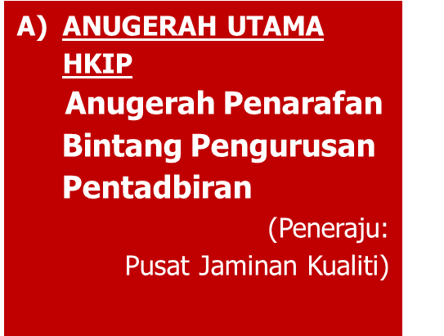
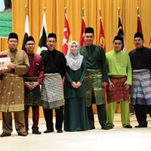
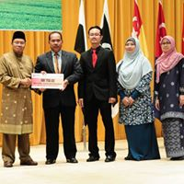

Anugerah Penarafan Bintang Pengurusan Pentadbiran 2018

Slide 13

ANUGERAH
PENARAFAN BINTANG
PENGURUSAN PENTADBIRAN
2018
KEKAL sebagai
anugerah utama
Hari Kualiti dan Inovasi Perkhidmatan (HKIP) UPM 2018

Slide 14
MATLAMAT
PELAKSANAAN
ANUGERAH
PENARAFAN BINTANG
PENGURUSAN PENTADBIRAN
2018
Menilai dan mengukur prestasi Pusat Tanggungjawab (PTJ) bagi memastikan penyampaian perkhidmatan berada pada tahap yang cemerlang;
Memberi pengiktirafan kepada PTJ yang telah menunjukkan tahap tadbir urus yang terbaik serta sentiasa meningkatkan kualiti perkhidmatan yang unggul; dan
3) Menggalakkan persaingan yang sihat dalam kalangan PTJ untuk mengamalkan pengurusan organisasi dan penyampaian perkhidmatan yang lebih berkesan.

Slide 15

ANUGERAH
PENARAFAN BINTANG
PENGURUSAN PENTADBIRAN
2018
KEPUTUSAN MESYUARAT 19 MAC 2018
KOMPONEN & SUB KOMPONEN
Komponen Pengurusan yang melibatkan
enam (6) sub komponen iaitu;
  Indeks Akauntabiliti (IA)
  Pengurusan, Pembangunan dan Perkhidmatan Sumber Manusia
  Pengurusan Keselamatan dan Kesihatan
  Pengurusan Laman Web
  Pengurusan Kualiti
  Citra Putra
Komponen Transformasi yang melibatkan
empat (4) sub komponen iaitu;
  Pelaksanaan Inovasi Perkhidmatan (KIK/Inovasi Perkhidmatan/Pengurusan Lean)
  Pelaksanaan Kualiti Persekitaran Tempat Kerja (Amalan 5S/EKSA)
  Jaringan Komuniti
  Kelestarian Hijau
Komponen Pengurusan Pelanggan

Slide 16
KEPUTUSAN MESYUARAT 19 MAC 2018
KOMPONEN & SUB KOMPONEN SERTA PENERAJU
Komponen 2
Peningkatan markah dari 20% kepada 25%
Komponen 1
: TRANSFORMASI (25%)
Sub komponen
2.1 Pelaksanaan Inovasi dalam Perkhidmatan (10%) (mengambilkira pendekatan KIK/Inovasi perkhidmatan/Lean)
2.2 Pelaksanaan Kualiti Persekitaran Tempat Kerja (5S/EKSA) (10%)
2.3 Jaringan Komuniti (10%)
2.4 Kelestarian Hijau (10%)
PENERAJU:
PENERAJU:
: PENGURUSAN (60%)
Sub komponen
1.1 Indeks Akauntabiliti (10%)
1.2 Pengurusan, Pembangunan dan Perkhidmatan Sumber Manusia (10%)
1.3 Pengurusan Keselamatan dan Kesihatan Pekerjaan (10%)
1.4 Pengurusan Laman Web (10%)
1.5 Pengurusan Kualiti (10%)
1.6 Citra Putra (KPI UPM/Pelan Tindakan Peringkat Fungsian dan Aras) (10%)
Pusat Jaminan Kualiti
Bahagian Audit Dalam
Pusat Jaminan Kualiti
Pejabat Pendaftar
Pejabat Timbalan Naib Canselor (Jaringan Industri dan Masyarakat)
Pejabat Pengurusan Keselamatan dan Kesihatan Pekerjaan
Menjadi komponen berasingan
Jawatankuasa Kelestarian Hijau UPM (FPAS)
Pusat Pembangunan Maklumat dan Komunikasi
Komponen 3
Pengurangan markah dari 20% kepada 15%
: PENGURUSAN PELANGGAN (15%)
Sub komponen
3.1 Kajian Kepuasan Pelanggan
3.2 Pencapaian Piagam Pelanggan
Pusat Jaminan Kualiti
Pejabat Strategi Korporat dan Komunikasi (PKP)
Pejabat Strategi Korporat dan Komunikasi
2 sub komponen dinilai

Slide 17
KEPUTUSAN MESYUARAT 19 MAC 2018
RINGKASAN PERUBAHAN
1
Peningkatan markah Wajaran bagi Komponen Transformasi dari 20% kepada 25%;
2
Sub komponen Jaringan Komuniti dan Kelestarian Hijau di bawah Komponen Transformasi menjadi komponen berasingan dan bukan pilihan sebagaimana tahun 2017 dengan markah 10% setiap sub komponen;
3
3 kriteria dengan markah tertinggi akan dipilih daripada 4 kriteria dalam Komponen Transformasi dengan markah wajaran sebanyak 25%;
4
Pengurangan markah Wajaran bagi Komponen Pengurusan Pelanggan dari 20% kepada 15%;
5
Hanya 2 sub komponen dinilai di bawah Komponen Pengurusan Pelanggan iaitu Kajian Kepuasan Pelanggan dan Pencapaian Piagam Pelanggan.

Slide 18
Senarai Pusat Tanggung Jawab (PTJ) yang Dinilai

Slide 19
Mesyuarat bersetuju agar Peneraju Sub Komponen merujuk senarai PTJ di bawah, dan meneliti dan mengenalpasti PTJ yang terlibat dalam penilaian sub komponen masing-masing, dan mengemukakan senarai PTJ yang terlibat tersebut. Sekiranya PTJ yang tersenarai di bawah tidak terlibat, markah tidak akan diberi dan dikira tidak berkaitan (NA).
SENARAI PTJ AKAN DINILAI
BIL. | ENTITI | NAMA PUSAT TANGGUNGJAWAB
1 | Pejabat | Pendaftar
2 | Pejabat | Bursar
3 | Pejabat | Pembangunan dan Pengurusan Aset
4 | Pejabat | Penasihat Undang-Undang
5 | Pejabat | Bahagian Pentadbiran Pejabat Naib Canselor
6 | Pejabat | Strategi Korporat dan Komunikasi
7 | Pejabat | Pengurusan Keselamatan dan Kesihatan Pekerjaan
8 | Pusat | Pengurusan Penyelidikan
9 | Pusat | Pembangunan Akademik
10 | Pusat | Transformasi Komuniti Universiti
11 | Pusat | Jaminan Kualiti
12 | Pusat | Antarabangsa
13 | Pusat | Hubungan dan Jaringan Industri
14 | Pusat | Alumni
15 | Pusat | Sukan
16 | Pusat | Kokurikulum dan Pembangunan Pelajar
17 | Pusat | Pembangunan Keusahawanan dan Kebolehpasaran Graduan
18 | Pusat | Pemajuan Kompetensi Bahasa
19 | Pusat | Islam
20 | Pusat | Kebudayaan dan Kesenian Sultan Salahuddin Abdul Aziz Shah
21 | Pusat | Kesihatan Universiti
22 | Pusat | Pembangunan Maklumat dan Komunikasi
23 | Pusat | Pengimejan Diagnostik Nuklear
24 | Pusat | Sumber dan Pendidikan Kanser
25 | Pusat | Asasi Sains Pertanian
26 | Pusat | Wakaf, Zakat & Endowmen
27 | Bahagian | Audit Dalam
28 | Bahagian | Kaunseling
29 | Bahagian | Bahagian Kemasukan dan Bahagian Urus Tadbir Akademik
30 | Bahagian | Hal Ehwal Pelajar
31 | Bahagian | Keselamatan
32 | Perkhidmatan | Putra Science Park
33 | Perkhidmatan | Perpustakaan Sultan Abdul Samad
34 | Perkhidmatan | Taman Pertanian Universiti
35 | Perkhidmatan | Penerbit
36 | Sekolah | Pengajian Siswazah
37 | Akademi | Sukan

Slide 20
60 | Fakulti | Kejuruteraan
61 | Fakulti | Pengajian Pendidikan
62 | Fakulti | Sains
63 | Fakulti | Sains dan Teknologi Makanan
64 | Fakulti | Ekologi Manusia
65 | Fakulti | Bahasa Moden dan Komunikasi
66 | Fakulti | Rekabentuk dan Senibina
67 | Fakulti | Perubatan dan Sains Kesihatan
68 | Fakulti | Sains Komputer dan Teknologi Maklumat
69 | Fakulti | Bioteknologi dan Sains Biomolekul
70 | Fakulti | Pengajian Alam Sekitar
71 | Fakulti | Sains Pertanian dan Makanan
72 | Institut | Biosains
73 | Institut | Teknologi Maju
74 | Institut | Penyelidikan Penuaan Malaysia
75 | Institut | Penyelidikan Matematik
76 | Institut | Kajian Dasar Pertanian dan Makanan
77 | Institut | Penyelidikan Produk Halal
78 | Institut | Pengajian Sains Sosial
79 | Institut | Pertanian Tropika dan Sekuriti Makanan
80 | Institut | Perhutanan Tropika dan Produk Hutan
81 | Institut | Kajian Perladangan
82 | Institut | Antarabangsa Akuakultur & Sains Akuatik (I-AQUAS)
38 | Kolej | Mohamad Rashid
39 | Kolej | Kedua
40 | Kolej | Tun Dr. Ismail
41 | Kolej | Canselor
42 | Kolej | Kelima
43 | Kolej | Keenam
44 | Kolej | Sultan Alaeddin Suleiman Shah
45 | Kolej | Tun Perak
46 | Kolej | Pendeta Za'ba
47 | Kolej | Sepuluh
48 | Kolej | Sebelas
49 | Kolej | Dua Belas
50 | Kolej | Tiga Belas
51 | Kolej | Empat Belas
52 | Kolej | Lima Belas
53 | Kolej | Enam Belas
54 | Kolej | Tujuh Belas
55 | Kolej | Sri Rajang, Kampus Bintulu
56 | Fakulti | Pertanian
57 | Fakulti | Perhutanan
58 | Fakulti | Perubatan Veterinar
59 | Fakulti | Ekonomi dan Pengurusan
SENARAI PTJ AKAN DINILAI

Slide 21
Takwim Pelaksanaan

Slide 22


Bil | Perkara | Cadangan Tarikh | Jan | Feb | Mac | April | Mei | Jun | Julai | Ogos | Sept | Okt | Nov | Dis
1. | Memohon kelulusan pelaksanaan HKIP 2018 daripada Mesyuarat JPU | 17 JAN
2. | Mesyuarat Jkuasa Induk APBPP
 | Mesyuarat 1: Pemakluman maklumat am APBPP dan kelulusan kriteria serta PTJ yang dinilai | 19MAC
 | Mesyuarat 2: Pengesahan penilaian APBPP dan penentuan pemenang | 23 OKT
 | Mesyuarat 3: Post mortem | 5 DIS
3. | Mesyuarat JKuasa Kecil/tindakan peringkat peneraju proses
 | (a) Mengemukakan kriteria kepada sekretariat | 15 Mac
 | Menyemak dan meluluskan pemarkahan dan penilaian komponen dan sub komponan, dan mencadangkan pemenang | Okt sebelum Mesy JK Induk pada 23 Okt. 2018
4. | Pembentangan Maklumat Pelaksanaan APBPP dalam Mesyuarat JKKualiti ke 39 | 10 APRIL
5. | Taklimat Pelaksanaan APBPP kepada PTJ (Kriteria dan Penyertaan PTJ) oleh Sekretariat dan Semua Peneraju | 27 APRIL
6. | Pembentangan Maklumat Pelaksanaan APBPP dalam Mesyuarat Pegawai Kanan ke 109 | 3 MEI
7. | Peniaian APBPP | Sepanjang bulan Sept & Pertengahan Okt.
8. | Mengemukakan senarai pemenang kepada JKuasa Induk HKIP 2017 | 27 OKT

Slide 23
SYOR
Mesyuarat Jawatankuasa Kualiti dimohon mengambil perhatian berhubung:
1. keahlian dan tanggungjawab Jawatankuasa Induk Anugerah Penarafan Bintang Pengurusan Pentadbiran tahun 2018;
2. ringkasan perubahan yang melibatkan pemarkahan wajaran dan sub komponen Anugerah Penarafan Bintang Pengurusan Pentadbiran tahun 2018 sebagaimana yang dipersetujui Jawatankuasa Induk Anugerah Penarafan Bintang Pengurusan Pentadbiran tahun 2018;
3. 82 Pusat Tanggungjawab yang akan dinilai dalam Anugerah Penarafan Bintang Pengurusan Pentadbiran tahun 2018;
4. Takwim Pelaksanaan Anugerah Penarafan Bintang Pengurusan Pentadbiran tahun 2018.

Slide 24


Terima Kasih | Thank You
“…..PUSAT PENGURUSAN JAMINAN KUALITI
& PEMBUDAYAAN KUALITI UPM..”
cqa@upm.edu.my
03- 8947 1508/ 03-8947 1555/ 03-89471568
#kemaskini1406#

